Slide 1
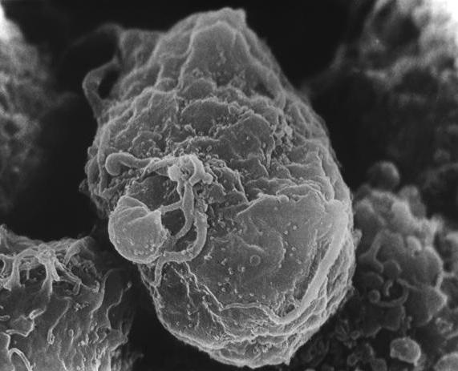
УО «БЕЛОРУССКИЙ ГОСУДАРСТВЕННЫЙ МЕДИЦИНСКИЙ УНИВЕРСИТЕТ» КАФЕДРА ОБЩЕСТВЕННОГО ЗДОРОВЬЯ И ЗДРАВООХРАНЕНИЯ ВИКТОРИНА «СОКРАТИТЬ РАЗРЫВ»
1 ДЕКАБРЯ
ДЕНЬ БОРЬБЫ СО СПИДом

Slide 2
официальный международный символ борьбы со СПИДом КРАСНАЯ ЛЕНТОЧКА

Slide 3
Красная ленточка
Эта ленточка как символ понимания СПИДа была задумана весной 1991 года Ее идея принадлежит художнику Франку Муру

Slide 4
Год открытия Вич
1983
1981
1980
1982
1984

Slide 5
В каком году 1 декабря официально объявлен Всемирным днем борьбы со СПИДом?
1988 году

Slide 6
тема Всемирного дня борьбы со СПИДом В 2013 ГОДУ
Достижение нулевой отметки:
Ноль новых ВИЧ-инфекций.
Ноль дискриминации.
Ноль смертей вследствие СПИДа

Slide 7
Что такое Факторы риска применительно к ВИЧ-инфекции?
Формы поведения и условия, повышающие риск заражения людей ВИЧ
незащищенный анальный или вагинальный секс;
наличие другой инфекции, передаваемой половым путем, такой как сифилис, герпес, хламидиоз, гонорея и бактериальный вагиноз;
совместное пользование зараженными иглами, шприцами и другим инъекционным оборудованием и растворами наркотиков при употреблении инъекционных наркотиков;
небезопасные инъекции, переливания крови, медицинские процедуры, включающие нестерильные разрезы или прокалывание;
случайные травмы от укола иглой, в том числе среди работников здравоохранения.

Slide 8
Что такое КВИЛТ?
Это общественная организация
Это красная ленточка
Это секции соединенных вместе полотен, сшитых в память о тех, кото умер от СПИДа
Это способ экспресс-диагностики ВИЧ
Все перечисленное

Slide 9
ГДЕ ПРОЖИВАЕТ 69% всех людей с ВИЧ?
В АФРИКЕ, К ЮГУ ОТ САХАРЫ

Slide 10
Первый случай вич-инфекции в беларуси зарегистрирован в
1996 году
1986 году
1984 году
1980 году
1999 году

Slide 11
По состоянию на 1 ноября 2014г. в Республике Беларусь зарегистрировано
17 102 случая ВИЧ-инфекции
10 364 случая ВИЧ-инфекции
Ни одного случая ВИЧ-инфекции
40 256 случаев ВИЧ-инфекции
15 698 случаев ВИЧ-инфекции

Slide 12
Расставьте территории по местам в зависимости от распространенности ВИЧ-инфекции (от большего к меньшему)
Брестская область
1 место
Витебская область
7 место
Гродненская область
5 место
Гомельская область
6 место
Минская область
2 место
Минск
4 место
Могилевская область
3 место

Slide 13
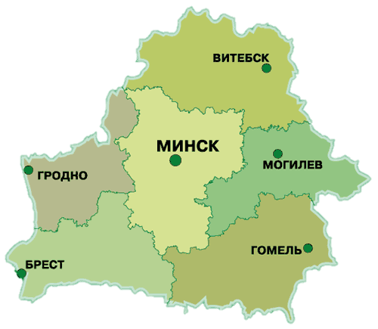
На 01.11.2014
938
62,0 на 100 тыс.
г. Минск 2 522
112,2 на 100 тыс.
1 034
81,9 на 100 тыс.
область
2 387
139,5 на 100 тыс.
724
53,4 на 100 тыс.
1 373
78,0 на 100 тыс.
8 124
409,0 на 100 тыс.
ДАННЫЕ ГУ «РЦГЭиОЗ» ОТДЕЛ ПРОФИЛАКТИКИ ВИЧ/СПИД

Slide 14
Как Тест на ВИЧ позволяет определить инфекционный статус?
Выявление наличия или отсутствия антител на ВИЧ в крови (ИФА)
Лица, у которых выявлены антитела, обследуются повторно в референс-лаборатории диагностики ВИЧ/СПИД методами контроля: методом иммуного блоттинга и методом полимеразной цепной реакции.
Диагностику ВИЧ-инфекции может пройти каждый желающий, бесплатно и анонимно в ГУ «РЦГЭиОЗ» отдел профилактики ВИЧ/СПИД, по адресу г Минск, ул.К.Цеткин 4.

Slide 15
ранний период ВИЧ-инфекции является временем наибольшей инфективности?

Slide 16
если недавно имел место возможный контакт с ВИЧ, для подтверждения результатов теста необходимо провести повторное тестирование через
6 месяцев
2 дня
6 лет
18 месяцев
36 недель

Slide 17
Сколько компонентов должны учитывать услуги по тестированию и консультированию? рекомендации ВОЗ
пять
информированное согласие,
конфиденциальность,
консультирование,
правильные результаты тестирования
связь со службами по уходу и лечению и другими службами.

Slide 18
Полный пакет профилактики и лечения ВИЧ включает…
программы по распространению игл и шприцев
тестирование и консультирование в отношении ВИЧ
лечение и уход при ВИЧ
обеспечение доступа к презервативам, и ведение ИППП, туберкулеза и ВГ
заместительную терапию для потребителей наркотиков и лечение зависимости
ВСЕ ВАРИАНТЫ ПРАВИЛЬНЫ

Slide 19
ЕСТЬ ЛИ Лекарства, излечивающИЕ от ВИЧ-инфекции?
НЕТ
Но! Благодаря эффективному лечению антиретровирусными препаратами вирус можно контролировать и люди с ВИЧ могут иметь продуктивную жизнь

Slide 20
Какая угрожающая жизни оппортунистическая инфекция поражает людей с ВИЧ/СПИДом наиболее часто?
ТУБЕРКУЛЕЗ

Slide 21
Сопоставьте понятие и определение
негативная ассоциация человека с чем-либо отталкивающим
дискриминация
различие в правах и обязанностях человека по определённому признаку
стигма

Slide 22
тема Всемирного дня борьбы со СПИДом В 2014 ГОДУ
Сократить разрыв
- Сократить разрыв, чтобы свести к нулю число новых ВИЧ-инфекций
- Сократить разрыв, чтобы свести к нулю число смертей вследствие СПИДа
- Сократить разрыв в области лечения
- Сократить разрыв в области ВИЧ/туберкулез

Slide 23
Плохих болезней нет, поскольку нет хороших (Автор: член Союза журналистов России Михаил Мамчич)

